Slide 1
Математическая викторина

Slide 2
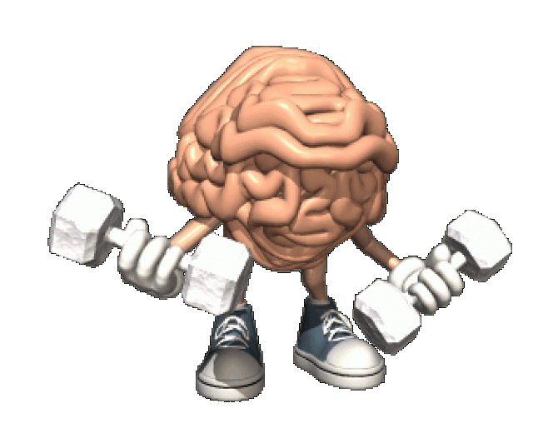
Правила
В игре принимают участие 3 команды. Команды поочерёдно выбирают номер вопроса. Если ответ верный, то команда получает очки, если ответили неверно, то отвечает следующая команда. Затем осуществляется переход на выбор номера следующего вопроса и отвечает другая команда. Задача каждой команды набрать как можно большее количество баллов. Для этого необходимо правильно ответить на вопросы в игре не только правильно ответить, но и сделать большую ставку на свой ответ. Если команда отвечает правильно – баллы прибавляются, если неправильно – вычитаются.

Slide 3
Уважаемые наши капитаны! Вам предлагается каждому ответить на 4 вопроса из раунда «Блиц-опрос». Каждый капитан отвечает на вопросы, и за каждый правильный ответ вы получаете 10 очков. На обдумывание всех вопросов дается 40 секунд.

Slide 4
Блиц-опрос
Вопросы: 1.На двух руках 10 пальцев. Сколько пальцев на десяти руках?
2.Яйцо вкрутую надо варить 5 минут. Сколько времени надо варить 6 яиц вкрутую?
3.Спутник Земли делает один оборот за 100 минут, а другой оборот за 1 час 40 минут. Как это объяснить?
4. Вы – пилот самолета. Самолет летит в Лондон через Париж. Высота полета 8 тыс. метров, температура за бортом минус 40 градусов, средняя скорость 900 км/ч. Сколько лет пилоту?
1. Ответ: 50
3. Ответ: 1 час 40 минут=100 минут.
2. Ответ: 5 минут
4. Ответ: Столько, сколько капитану

Slide 5
Блиц-опрос
Вопросы:
1.У Мамеда было 10 овец. Все, кроме девяти, околели. Сколько овец осталось у Мамеда?
2.Двое подошли к реке. У берега стояла лодка, которая может вместить лишь одного, но оба переправились. Как это могло случиться?
3.Тройка лошадей пробежала 30 км. Какое расстояние пробежит каждая лошадь?
4.В комнате 4 угла. В каждом углу сидит кошка. Напротив каждой кошки по три кошки. Сколько в комнате кошек?
1. Ответ: 9 овец.
3. Ответ: 30 км.
2. Ответ: Они подошли к разным берегам.
4. Ответ: 4 кошки.

Slide 6
Блиц-опрос
1.Два отца и два сына купили 3 апельсина. Каждому из них досталось по апельсину. Как это могло случиться?
2.В семье семь братьев, у каждого по одной сестре. Сколько детей в семье?
3.Палку распилили на 12 частей. Сколько сделали распилов?
4.Птицелов поймал в клетку 5 синиц, по дороге встретил 5 учениц. Каждой подарил по синице, в клетке осталась одна птица. Как это могло случиться?
1. Ответ: дед – отец – сын.
3. Ответ: 11 распилов.
2. Ответ: 8 детей
4. Ответ: Последнюю отдал вместе с клеткой.

Slide 7
Математические шарады | 20 | 30 | 40 | 50
Треугольник | 20 | 30 | 40 | 50
Четырехугольник | 20 | 30 | 40 | 50
Теорема | 20 | 30 | 40 | 50
Веселая математика | 20 | 30 | 40 | 50

Slide 8
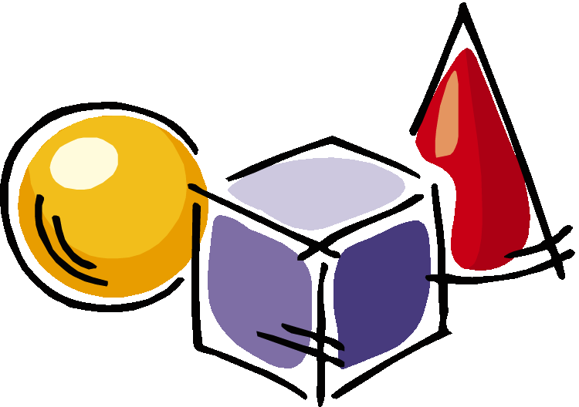
Треугольники 20
Объясните, какая фигура называется треугольником. Начертите треугольник и покажите его стороны, вершины и углы.

Slide 9
Треугольники 30
Чему равна сумма двух острых углов в прямоугольном треугольнике?

Slide 10
Треугольники 40
Что такое высота, биссектриса и медиана треугольника?

Slide 11
Треугольники 50
Какой треугольник называется равнобедренным? Как называются его стороны?

Slide 12
Четырехугольник 20
Начертите четырехугольник и покажите его диагонали, противоположные стороны и противоположные вершины.

Slide 13
Четырехугольник 30
Дать определение параллелограмма и перечислить его свойства.

Slide 14
Четырехугольник 40
Дать определение трапеции. Какая трапеция называется равнобедренной? Прямоугольной?

Slide 15
Четырехугольник 50
Какой четырехугольник является лишним?
И пояснить.
А)
Б)
В)
Д)
Г)

Slide 16
Теоремы 20
Что такое теорема и доказательство теоремы?

Slide 17
Теоремы 30
Сформулировать и доказать теорему о биссектрисе, проведенной к основанию равнобедренного треугольника.

Slide 18
Теоремы 40
Сформулировать и доказать свойства диагоналей прямоугольника.

Slide 19
Теоремы 50
Сформулировать и доказать свойства диагоналей ромба.

Slide 20
Веселая математика 20
Пожарных учат надевать штаны за 3 секунды. Сколько штанов успеет надеть хорошо обученный пожарный за 5 минут?
Ответ: 100

Slide 21
Веселая математика 30
Поросята Ниф-Ниф и Нуф-Нуф бежали от волка к домику Наф – Нафа. Волку бежать до поросят (если бы они стояли на месте) 4 минуты. Поросятам бежать до домика 6 минут. Успеют ли поросята добежать до домика Наф – Нафа, если волк бежит в 2 раза быстрее их?
Ответ: ДА

Slide 22
Веселая математика 40
В школе 400 учеников. Почему можно утверждать, что по крайней мере у двоих учащихся совпадает День рождения?
Ответ: Ответ: В году 365 или 366 дней, а количество учеников больше (400).

Slide 23
Веселая математика 50
Три землекопа за два часа выкопали три ямы. Сколько ям выкопают шесть землекопов за пять часов?
Ответ: 15

Slide 24
Математические шарады 20
Коль в треугольнике угол прямой, Я называюсь его стороной. Букву последнюю мне поменять- Буду как ветер, вас по морю мчать
Ответ: (Катет - катер)

Slide 25
Математические шарады 30
Читаем мы направо смело – Геометрическое тело. Прочтем же справа мы налево – Увидим разновидность древа.
Ответ: (Куб - бук)

Slide 26
Математические шарады 40
С «К» - фигура без углов, С «Д» - дружить с тобой готов! готов!
Ответ: (Круг-друг)

Slide 27
Математические шарады 50
Первый слог - нота, Второй слог - нота. А в целом - Только часть чего-то.
Ответ: (До + Ля = Доля)

Slide 28
«Анаграмма.»
Каждой команде дается слово АРИФМЕТИКА. Команды составляют слова. И поочередно каждая команда говорит слово, у той команды которой нет больше вариантов выбывают. Из слова «Арифметика» нужно составить как можно больше слов. Каждую букву разрешается использовать столько раз, сколько она встречается в слове, т.е. буквы «а» «и» - два раза, а остальные по одному. Тот, кто назовет последнее слово – победит. На выполнение задания дается 2 минуты. (слово – 4 балла)

Slide 29
Слово: АРИФМЕТИКА
Возможные варианты ответов: Акр Камера Кит Мера Мир Рама Риф Тик Ферма Ар Кара Кифара Мерка Миф Рама Рифма Тир Фирма Арка Карат Крем Метка Мрак Река Тара Тиф Фрак Арфа Карта Мак Метр Рак Ритм Тариф Фа Икра Катер Марка Метрика Ракета Ритмика Тема Фара

